Slide 1


UNIVERSIDAD DE PANAMÁ
Hacía la luz
Programación Básica
Lic. Simeón Bordones M.
“Estructuras de datos”

Slide 2

Estructuras de Datos
Debido a que por lo general tenemos que tratar con CONJUNTO DE DATOS y no con datos simples (enteros, reales, booleanos, etc.) que por sí solos no nos dicen nada, ni nos sirven de mucho, es necesario tratar con estructuras de datos adecuadas a cada necesidad.
Datos simples vs. estructuras de datos:
Empresa “El Programador”
Se requiere, estadisticas de los empleados de un empresa, como:
Promedio de horas laboradas.
Promedio de Salarios.

Slide 3

Estructuras de Datos
Debido a que por lo general tenemos que tratar con CONJUNTO DE DATOS y no con datos simples (enteros, reales, booleanos, etc.) que por sí solos no nos dicen nada, ni nos sirven de mucho, es necesario tratar con estructuras de datos adecuadas a cada necesidad.
Datos simples vs. estructuras de datos:
Solución con datos simples:
Leer(horasEmp1)
TotalHoras = TotalHoras + horasEmp1
Leer (salarioEmp1)
TotalSalarios = TotalSalarios + salarioEmp1
Empresa “El Programador”
Leer(horasEmp2)
TotalHoras = TotalHoras + horasEmp2
Leer (salarioEmp2)
TotalSalarios = TotalSalarios + salarioEmp2
Lectura y operacion de suma por N veces
promedioHoras = TotalHoras / N
promedioSalario = TotalSalarios / N

Slide 4
Estructuras de Datos
Debido a que por lo general tenemos que tratar con CONJUNTO DE DATOS y no con datos simples (enteros, reales, booleanos, etc.) que por sí solos no nos dicen nada, ni nos sirven de mucho, es necesario tratar con estructuras de datos adecuadas a cada necesidad.
Datos simples vs. estructuras de datos:
Empresa “El Programador”
Solución con Estructura de Datos
Desde i = 1 hasta N hacer
  Leer( horasEmp(i) )
  TotalHoras = TotalHoras + horasEmp(i)
  Leer ( salarioEmp(i) )
  TotalSalarios = TotalSalarios + salarioEmp(i)
Fin Desde
promedioHoras = TotalHoras / N
promedioSalario = TotalSalarios / N

Slide 5
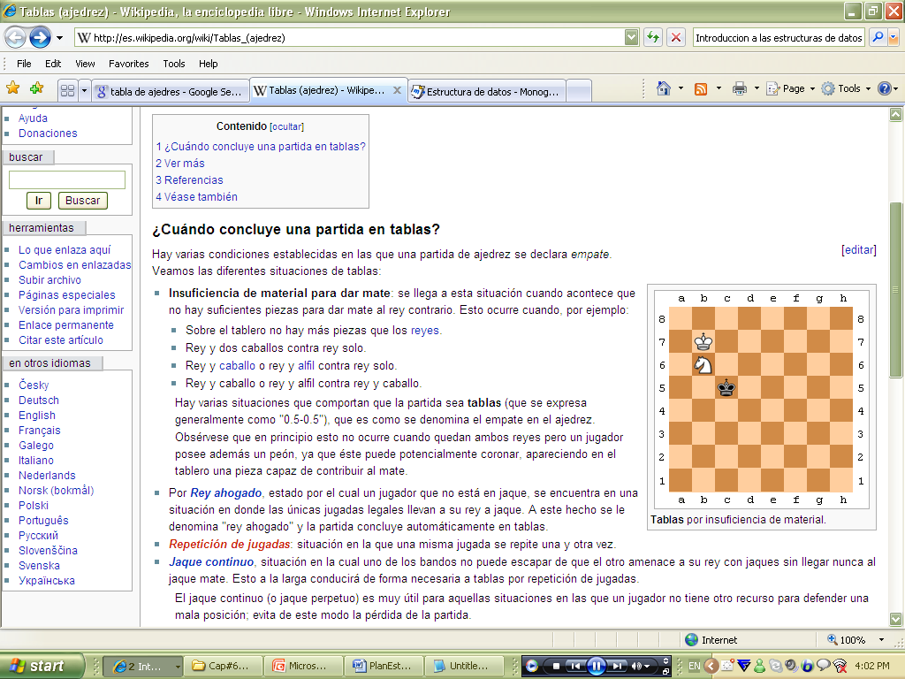
Estructuras de Datos
Que son?
Colección de datos almacenables y accesibles individual o grupalmente = vector y matriz de dato.
Son soportados por la casi todos los lenguajes de programación.
Ejemplo: Se puede representar cada posición o casilla del tablero de ajedres mediante un array o matriz
Arreglo
Arreglo = array
Matriz
Matriz = arreglo de arreglos

Slide 6
Estructuras de Datos
Array
Es un conjunto de datos homogéneos que se encuentran ubicados en forma consecutiva en la memoria RAM (sirve para almacenar datos en forma temporal). Un grupo o una colección finita, homogénea y ordenada de elementos.
Array: Notas
ID del arreglo N
N₁ N₂ N₃ …. N_{x}
FIG1. Arreglo o array de calificaciones

Slide 7
Estructuras de Datos
Tipos de Arrays
De una dimensión (vector), de dos dimensiones matrices, de tres o mas dimensiones.
Nota(1) | Nota(2) | Nota(3) | Nota(4) | Nota(5)
Vector de una dimensión
Vector de Tridimensional

Slide 8
Estructuras de Datos
Almacenamiento de arrays multidimensional.
SubIndices
(i, j)
Alumnos = i (final)
Materias = j (Columnas)
Materia 0
Materia 1
Materia 2
Materia 3
Materia 4
Alumno 0
Nota(0, 0) | Nota(0, 1) | Nota(0, 2) | Nota(0, 3) | Nota(0, 4)
Nota(1, 0) | Nota(1, 1) | Nota(1, 2) | Nota(1, 3) | Nota(1, 4)
Nota(2, 0) | Nota(2, 1) | Nota(2, 2) | Nota(2, 3) | Nota(2, 4)
Nota(3, 0) | Nota(3, 1) | Nota(3, 2) | Nota(3, 3) | Nota(3, 4)
Nota(4, 0) | Nota(4, 1) | Nota(4, 2) | Nota(4, 3) | Nota(4, 4)
Alumno 1
Alumno 2
Alumno 3
Alumno 4
FIG3. Array bidimensional.
i = fila
j = columna

Slide 9
Estructuras de Datos
Almacenamiento de arrays multidimensional.
SubIndices
(i, j)
Alumnos = i (final)
Materias = j (Columnas)
Materia 1
Materia 2
Materia 3
En PSeInt
j = columna
Inicia en 1
Alumno 1
Nota(1, 1) | Nota(1, 2) | Nota(1, 3)
Nota(2, 1) | Nota(2, 2) | Nota(2, 3)
Nota(3, 1) | Nota(3, 2) | Nota(3, 3)
Alumno 2
Alumno 3
20 | 19 | 18
18 | 15 | 10
15 | 10 | 15
En PSeInt
i = fila
Inicia en 1

Slide 10
Estructuras de Datos
Almacenamiento de arrays multidimensional.
SubIndices
(i, j)
Alumnos = i (final)
Materias = j (Columnas)
Materia 1
Materia 2
Materia 3
En VB.net
j = columna
Inicia en 0
Alumno 1
Nota(0, 0) | Nota(0, 1) | Nota(0, 2)
Nota(1, 0) | Nota(1, 1) | Nota(1, 2)
Nota(2, 0) | Nota(2, 1) | Nota(2, 2)
Alumno 2
Alumno 3
20 | 19 | 18
17 | 16 | 15
14 | 13 | 12
En VB.net
i = fila
Inicia en 0

Slide 11
Estructuras de Datos
Características de los vector
Compuestos por un numero finito de elementos.
El tamaño del arreglo debe ser conocido en tiempo de compilación.
Todos los elementos son del mismo tipo. HOMOGENIOS
Son almacenados en posiciones continuas de memoria, cada uno de ello se les puede acceder directamente.
Cada elemento se le puede procesar como si fuese un variable simple ocupando una posición en memoria.
Nota(1) | Nota(2) | Nota(3) | Nota(4) | Nota(5)

Slide 12
Estructuras de Datos
Lectura y Escritura de arreglos
Ejercicio: Sacar el promedio de UN estudiante de sus tres notas.
ANALISIS:
nombre arreglo <notas>
Limite arreglo <lim = 3>
SubIndice <i> donde i = 0 hasta 2 -> 0, 1, 2 (Visual Basic)
SubIndice <i> donde i = 1 hasta 3 -> 1, 2, 3 (PSeInt)

Slide 13
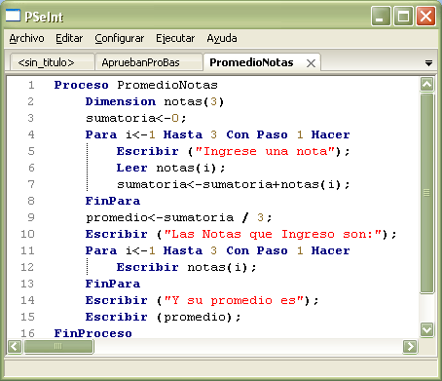
Estructuras de Datos
Lectura y Escritura de arreglos PSeInt
Ejercicio: Sacar el promedio de UN estudiante de sus tres notas.

Slide 14
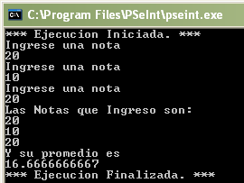
Estructuras de Datos
Lectura y Escritura de arreglos PSeInt
Ejercicio: Sacar el promedio de UN estudiante de sus tres notas.

Slide 15
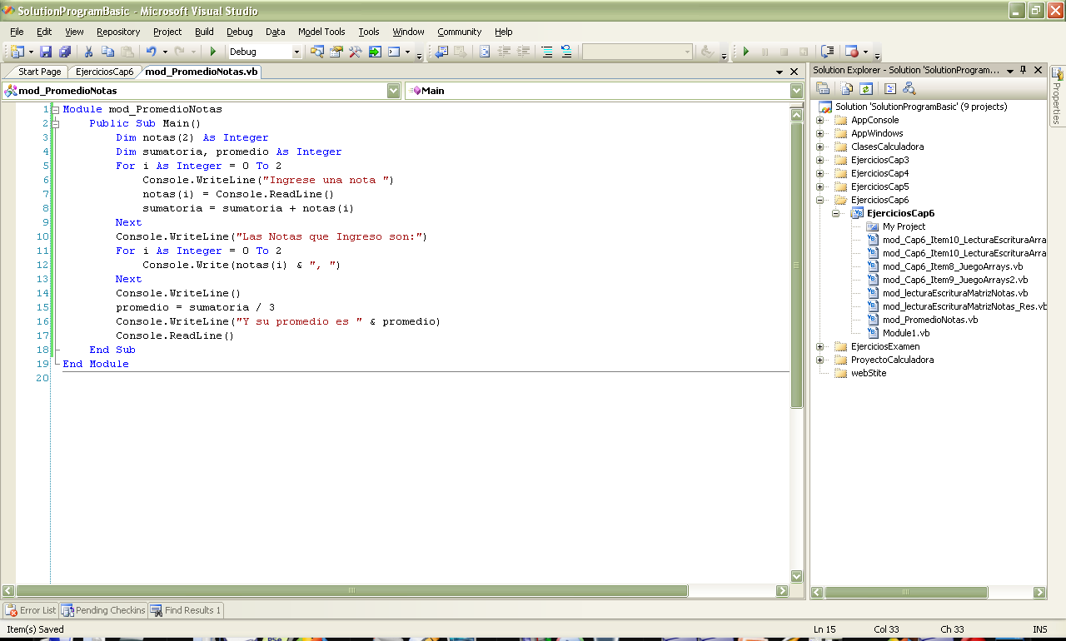
Estructuras de Datos
Lectura y Escritura de arreglos VB.net
Ejercicio: Sacar el promedio de UN estudiante de sus tres notas.

Slide 16
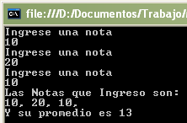
Estructuras de Datos
Lectura y Escritura de arreglos VB.net
Ejercicio: Sacar el promedio de UN estudiante de sus tres notas.

Slide 17
Estructuras de Datos
Resumen:
Dependiendo del lenguaje de programación el índice del array comienza en 0 CERO o en 1 UNO.
La declaración de array de debe realizar previa su utilización con el tipo de dato y el tamaño para este arreglo.
Un array de dos dimensiones se declara listando el tamaño de las filas y las columnas junto con el nombre del array y el tipo de dato que contiene.
Los array pueden pasarse como parámetros a funciones o procedimientos o ser un parámetro de retorno de una función.
La longitud de los array se fija en su declaración y no puede ser modificado sin una nueva declaración.

